Slide 1

状元成才路
5
3.圆的面积
第1课时 圆的面积

Slide 2

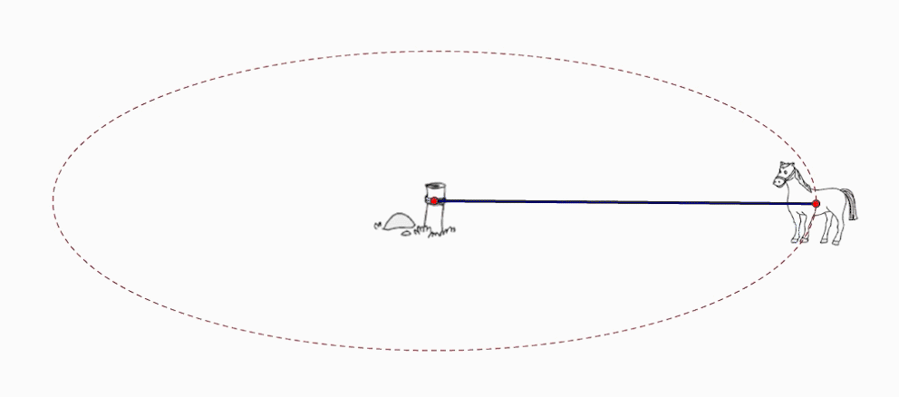
状元成才路
一、复习导入

Slide 3
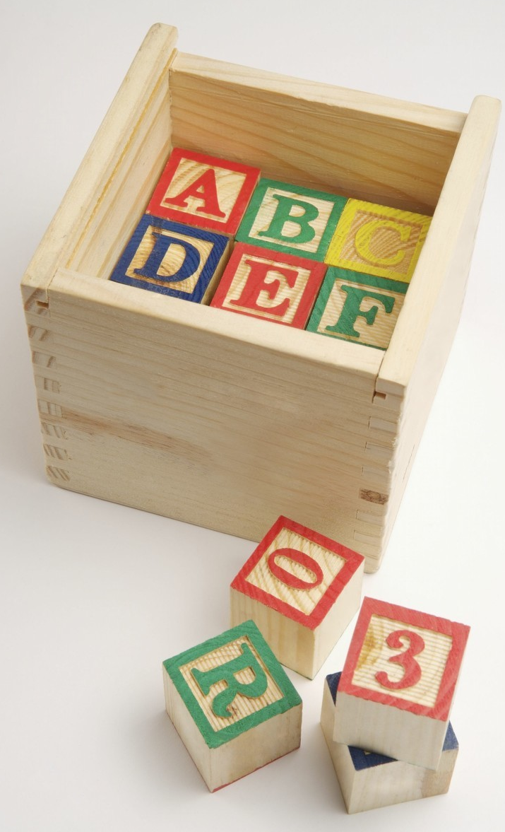

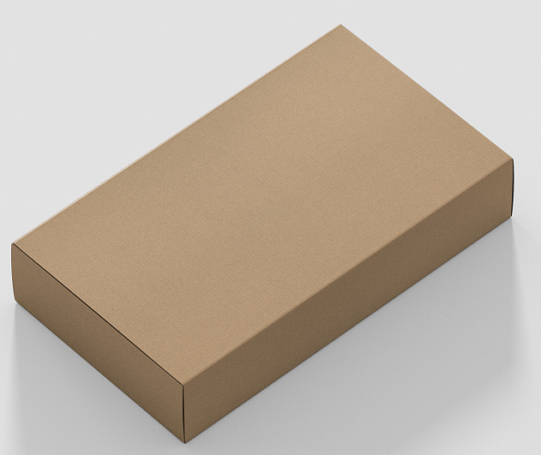
状元成才路
什么是面积？

Slide 4
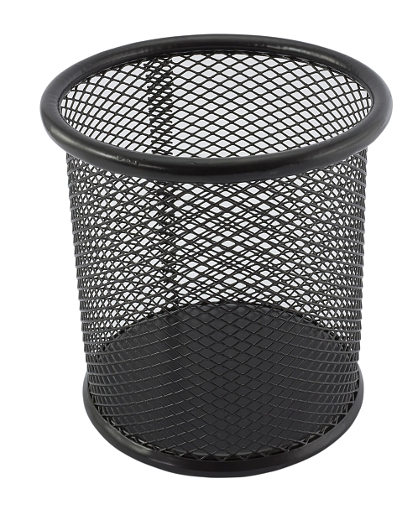

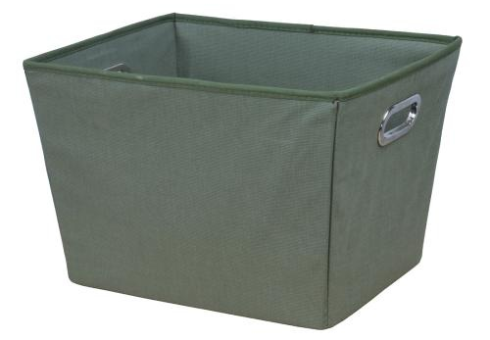
状元成才路
什么是面积？
的表面或围成的 的大小，叫做它们的面积。
物体
平面图形

Slide 5
状元成才路
什么是面积？
圆的表面或围成的圆形的大小，叫做它们的面积。

Slide 6
状元成才路
哪个圆的面积大？
r
r

Slide 7
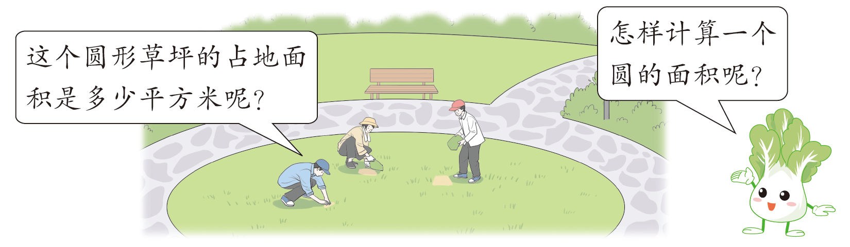
状元成才路
二、合作探究，推导圆的面积计算公式

Slide 8

用什么方法呢？
上底
高
高
高
底
底
下底

Slide 9
高
底
长方形的面积 = 长 × 宽
平行四边形的面积 = 底 × 高

Slide 10
三角形的面积 = 底 × 高 ÷ 2
高
高
底
底
方法一
方法二

Slide 11
梯形的面积 = （上底+下底） × 高 ÷ 2
上底
上底
高
高
下底
下底
方法一
方法二

Slide 12
状元成才路
4
3
4
2
1
3
3
1
4
2
1
2

Slide 13
8
1
7
2
6
5
3
4
7
6
4
3
1
8
5
2
8
7
6
5
1
2
3
4

Slide 14
状元成才路
1
2
3
4
5
6
7
8
4
5
16
15
14
13
12
11
10
9
3
6
2
7
1
8
16
9
15
10
14
13
12
11
1
2
3
4
5
6
7
8
16
15
14
13
12
11
10
9

Slide 15

1
2
3
4
5
6
7
8
9
10
11
12
13
14
15
16
7
8
9
10
5
6
11
12
4
32
31
30
29
28
27
26
25
24
23
22
21
20
19
18
17
3
13
2
14
15
1
16
32
17
31
18
30
19
29
20
28
21
1
2
3
4
5
6
7
8
9
10
11
12
13
14
15
16
27
22
26
24
23
25
32
31
30
29
28
27
26
25
24
23
22
21
20
19
18
17

Slide 16
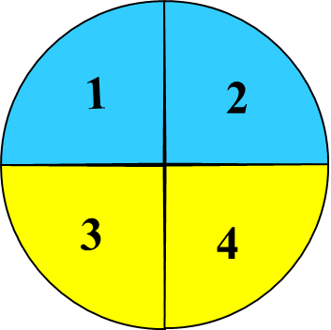
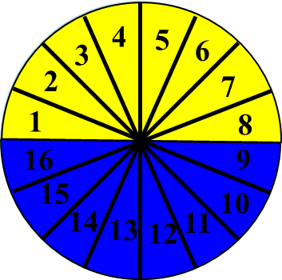
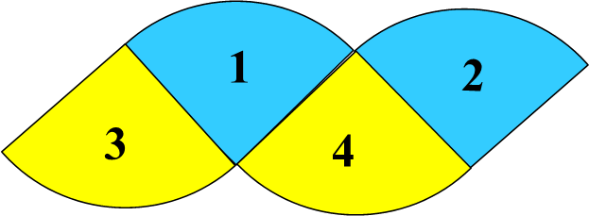
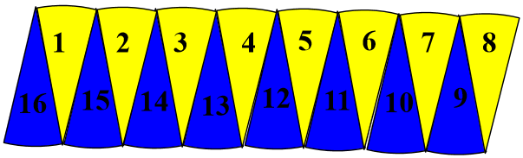
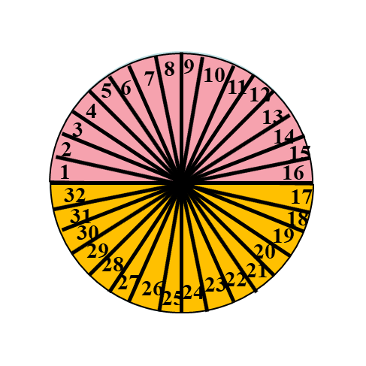
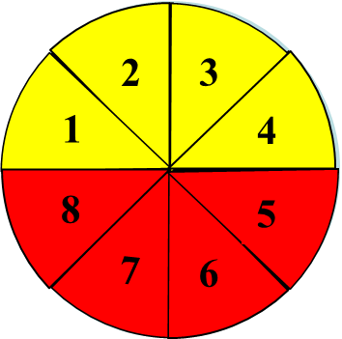
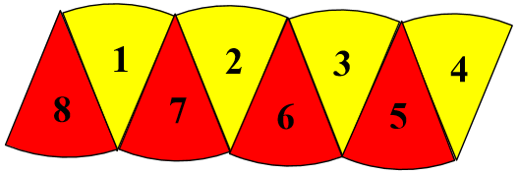
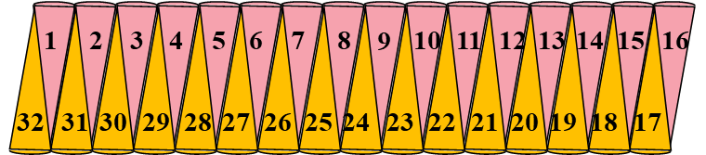
状元成才路
你有什么发现？

Slide 17
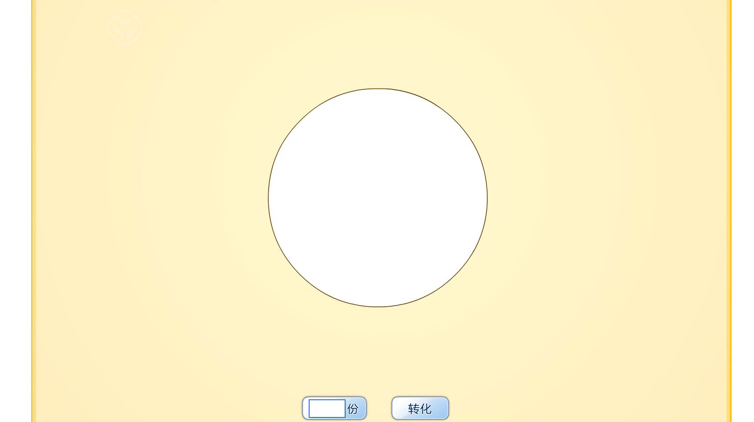

Slide 18
状元成才路
这个近似的长方形的长和宽与圆的周长、半径有什么关系？
1
2
3
4
5
6
7
8
9
10
11
12
13
14
15
16
17
18
17
19
r
38
37
36
35
34
33
32
31
30
29
28
27
26
25
24
23
22
21
20
=(πr)
a
b
r
长方形的面积 = a× b
圆的面积 = ×r = πr×r
S_{圆} = πr²
思考中。。。

Slide 19
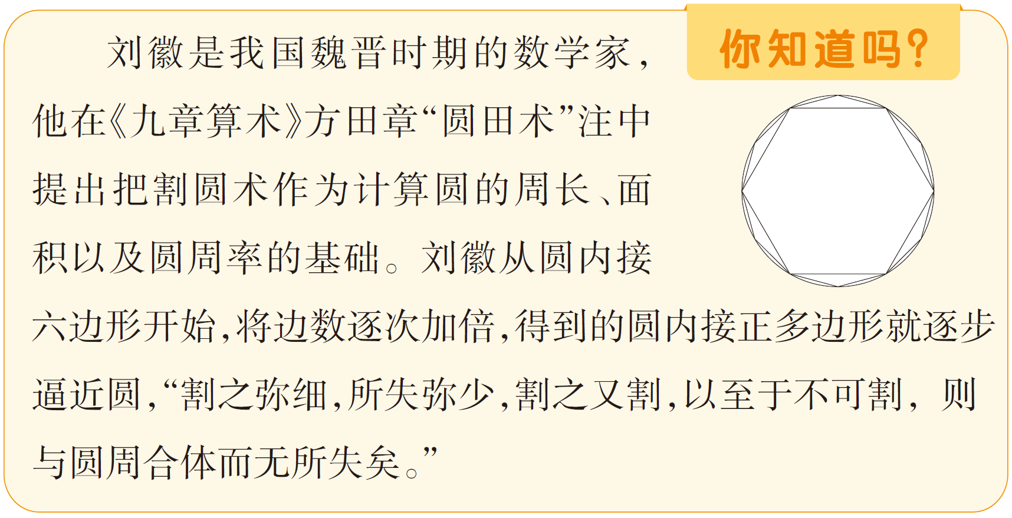
数学史：

Slide 20
状元成才路
把圆剪拼能转化成三角形或梯形吗？
推导出的圆的面积计算公式也是这样吗？

Slide 21

状元成才路
三、运用公式，解决问题
圆形草坪的直径是 20 m，每平方米草皮 8 元，铺满草坪需要多少元？
r=d÷2=20÷2＝10（m）
S=πr²=3.14×10²＝314（m²）
m²
314×8＝2512（元）
答：铺满草皮需要2512元。
思考中。。。

Slide 22
状元成才路
用一条3米长的绳子把一匹马拴在桩子上（接头处不计），马在它活动的最大范围内走一圈，这一圈的长是多少？马最多可以吃到多少平方米的草？
C=2πr=2×3.14×3=18.84（m）
S=πr²=3.14×3²=28.26（m²）
答：这一圈的长是18.84米。这匹马最多可以吃到28.26平方米的草。
思考中。。。

Slide 23
状元成才路
四、巩固练习，深化提高
[教科书P66 做一做 第1题]
1.一个圆形桌面的直径是1m，它的面积是多少平方米？
r=d÷2=1÷2＝0.5（m）
S=πr²=3.14×0.25＝0.785（m²）
答：它的面积是0.785m²。
思考中。。。

Slide 24
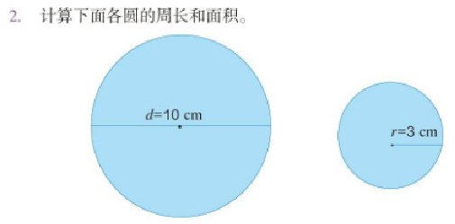
状元成才路
[教科书P69 练习十五 第2题]
2.计算下面各圆的周长和面积。
r = d÷2
= 10÷2
= 5(cm)
C = 2πr
= 2×3.14×3
= 18.84(cm)
cm
cm
C = πd
S = πr²
= 3.14×10
= 31.4(cm)
= 3.14×3²
= 28.26（cm²）
cm
cm²
S = πr²
= 3.14×5²
= 78.5（cm²）
cm²

Slide 25
五、归纳整理
1
2
3
4
5
6
7
8
9
10
11
12
13
14
15
16
17
18
17
19
r
38
37
36
35
34
33
32
31
30
29
28
27
26
25
24
23
22
21
20
=(πr)
a
b
r
圆的面积 = ×r = πr×r
S_{圆} = πr²

Slide 26

状元成才路
六、课后作业
完成对应课时的练习。

